Slide 1
КОЛОБОК
Пальчиковая гимнастика
Автор : Желтова Виктория Владимировна

Slide 2
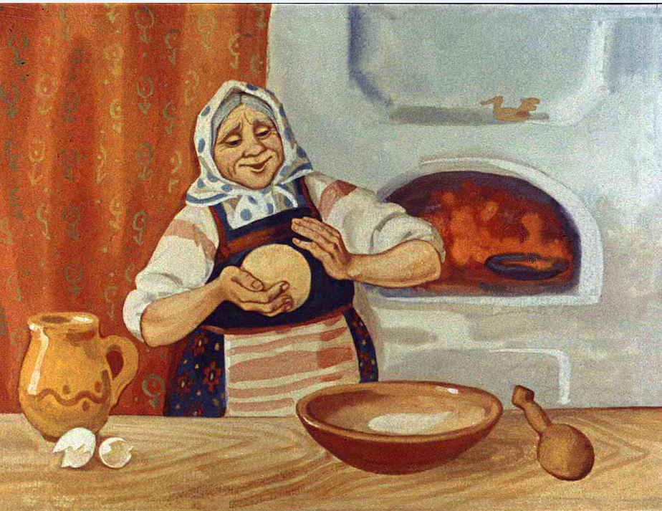
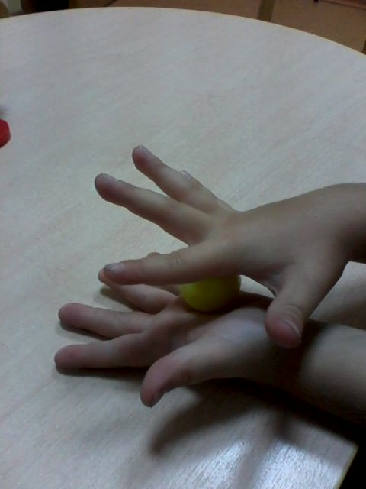
Колобок лепили.
Круговые движения по ладошке, лепим колобок.

Slide 3
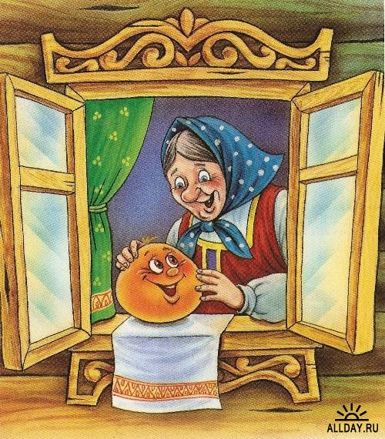
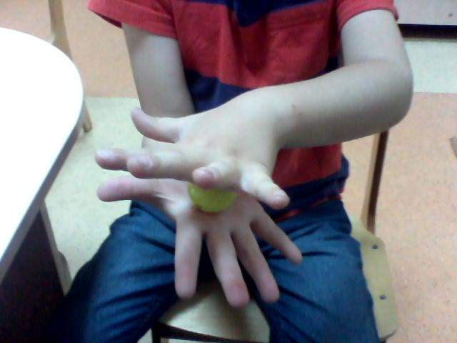
На окне студили
Продолжаем круговые движения.

Slide 4
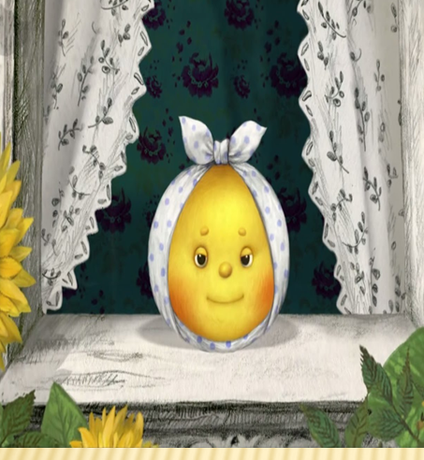
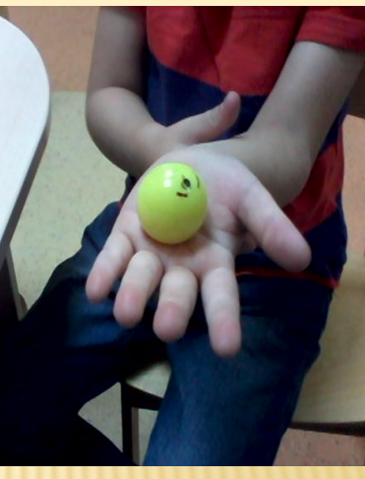
Колобок лежал, лежал.
Раз и убежал.
Ладошка максимально открыта, пальчики в
в разные стороны, удерживаем мячик.

